Slide 1
Giới thiệu

Slide 2
Hệ thống nhúng là gì(embedded systems)?
Hệ thống nhúng là hệ thống máy tính có chức năng dành riêng, chuyên biệt cho một công việc gì đó cụ thể. Nó khác với các hệ thống máy tính đa dụng có thể làm nhiều việc cùng lúc.
Đặc tính chung:
Kích thước của hệ thống nhỏ hơn
Giá thành rẻ hơn
Tiêu thụ ít năng lượng

Slide 3
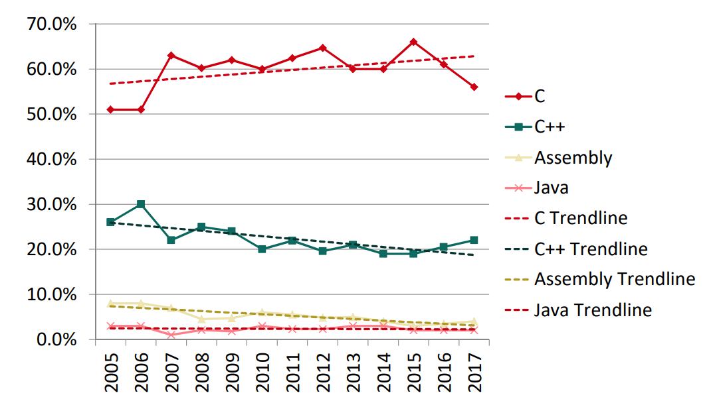
Ngôn ngữ lập trình cho Hệ thống nhúng
C và C++ (phổ biến nhất)
Assembly
Python
Java

Slide 4
Những khái niệm cơ bản về ngôn ngữ C
Vào đầu những năm 70 tại phòng thí nghiệm Bell, Dennis Ritchie đã phát triển ngôn ngữ C.
C được sử dụng lần đầu trên một hệ thống cài đặt hệ điều hành UNIX
BCPL sau đó đã được Ken Thompson phát triển thành ngôn ngữ B, đây là người khởi thủy ra C. (1972), (1999: chuẩn C99, 1983-1989: chuẩn C89)

Slide 5
Những khái niệm cơ bản về ngôn ngữ C
C được hiểu là ngôn ngữ bậc trung bởi vì nó kết hợp những yếu tố của những ngôn ngữ cấp cao và những chức năng của hợp ngữ (ngôn ngữ cấp thấp).
C cho phép thao tác trên những thành phần cơ bản của máy tính như bits, bytes, địa chỉ…. Hơn nữa, mã C rất dễ di chuyển nghĩa là phần mềm viết cho loại máy tính này có thể chạy trên một loại máy tính khác.
C cho phép chuyển kiểu dữ liệu. Nó cho phép thao tác trực tiếp trên bits, bytes, word và con trỏ (pointer). Vì vậy, nó được dùng cho lập trình mức hệ thống.

Slide 6
Tiêu chuẩn trong ngôn ngữ c
C99
C99 là tiêu chuẩn C được phê chuẩn bởi các nhóm tiêu chuẩn ANSI và ISO.
Các tính năng:
Boolean data types <stdbool.h>
Increased identifier size limits
C++ style/line comments
Inline functions
Restricted pointers
Variable Declarations
Variable length arrays
New long long type

Slide 7
Tiêu chuẩn trong ngôn ngữ c
C11
C11 (trước đây là C1X) là tên không chính thức của ISO / IEC 9899: 2011, một tiêu chuẩn trước đây cho ngôn ngữ lập trình C.
Nó thay thế C99 (tiêu chuẩn ISO / IEC 9899: 1999) và đã được thay thế bằng C17 (tiêu chuẩn ISO / IEC 9899: 2018).
Thêm một vài tính năng mới như:
Multi-threading support
Bounds-checking interfaces …

Slide 8
Phần Mềm
Nodepadd++
visual studio code
Ubuntu(cài trên microsoft store win)
keilc 5
Github desktop

Slide 9

Tạo thư mục code trên Ubuntu
Bước 1: Xác định đường dẫn nơi muốn tạo file. VD Destop
Bước 2: vào cửa sổ terminal gõ lệnh
- Cd /mnt + (đường dẫn vào destop)
Bước 3: tạo thư mục
Mkdir (Tên thư mục không dấu): mkdir Embedded_C

Slide 10


Thêm thư mục vào visual code
Sau khi tạo được thư mục ta cần add thư mục vào visual studio code
Bươc 1: Mở visual studio code
Bước 2: chọn
Bước 3: nhấn chuột phải vào vùng trống trong explorer -> chọn add folder to workspace
Bước 4: Tìm đến thư mục mình đã tạo và nhấn Add

Slide 11
Tạo project C
Bước 1: nhấn chuột phải vào thư mục embedded chọn New file
Bước 2: đặt tên file.c vd: frist_program.c

Slide 12
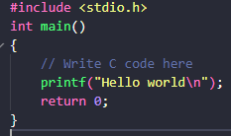
Chương trình đầu tiên
#include <stdio.h>
int main()
{
// Write C code here
printf("Hello world\n");
return 0;
}

Slide 13
Biên dịch thử chương trình
Bước 1: vào giao diện terminal trên ubuntu
Bước 2: Gõ lệnh: gcc frist_program.c -o frist_program
Bước 3: gõ lệnh: ./frist_program để chạy.

Slide 14
Chương trình đầu tiên “Hello World”
#include <stdio.h>: Khai báo thư viện
int main() {}: Hàm chạy chương trình chính
printf("Hello world");: Hàm in thông tin ra màn hình
return 0; : hàm trả về

Slide 15
Quá trình biên dịch một chương trình C/C++
Là quá trình chuyển đổi từ ngôn ngữ bậc cao (NNBC) (C/C++, Pascal, Java, C#…) sang ngôn ngữ đích (ngôn ngữ máy) để máy tính có thể hiểu và thực thi.
Ngôn ngữ lập trình C là một ngôn ngữ dạng biên dịch. Chương trình được viết bằng C muốn chạy được trên máy tính phải trải qua một quá trình biên dịch để chuyển đổi từ dạng mã nguồn sang chương trình dạng mã thực thi.

Slide 16
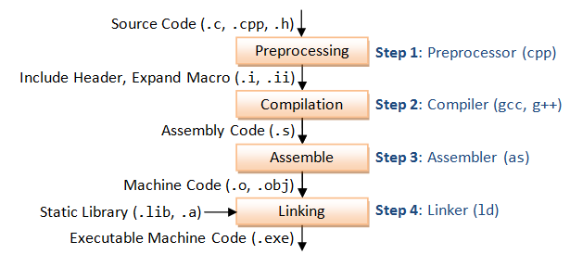
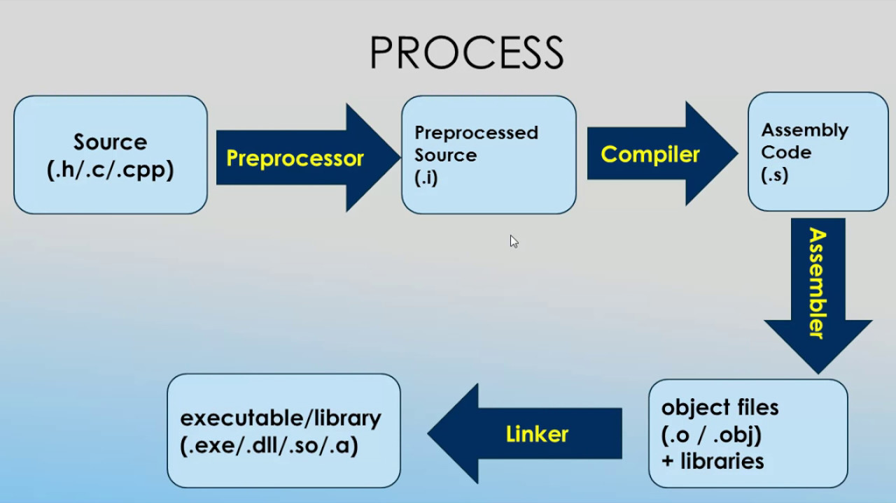
Quá trình được chia ra làm 4 giai đoạn chính
Giai đoàn tiền xử lý (Pre-processor)
Giai đoạn dịch ngôn ngữ bậc cao sang Asembly (Compiler)
Giai đoạn dịch asembly sang ngôn ngữ máy (Asember)
Giai đoạn liên kết (Linker)

Slide 17
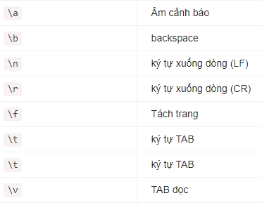
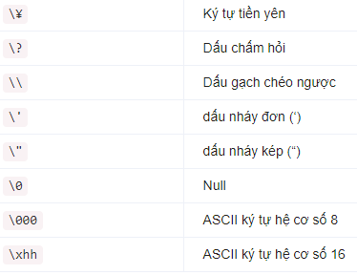
Ký tự đặc biệt trong C (escape sequence)
Khái niệm:
Ký tự đặc biệt trong C hay còn gọi là escape sequence, hoặc là chuỗi thoát trong C, là các chuỗi ký tự bắt đầu bởi dấu gạch chéo ngược như \n hay \a , nhằm biểu diễn các ký tự vốn không thể biểu diễn theo cách thông thường trong C.

Slide 18
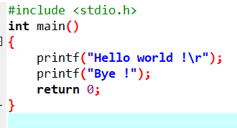
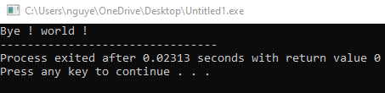
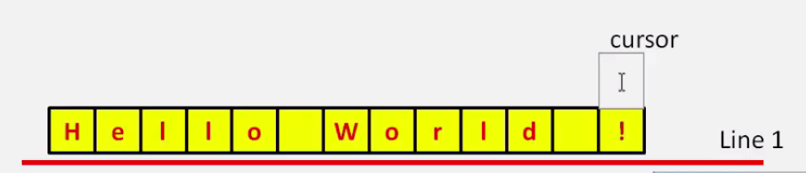
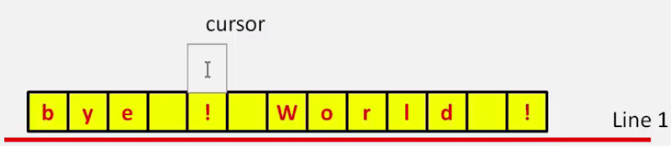
Khác nhau giữa \n và \r
\n: Di chuyển con trỏ tới đầu dòng theo chiều dọc.
\r di chuyển con trỏ tới đầu dòng theo chiều ngang.
Ví dụ 1:
Tại sao lại ra như vậy?

Slide 19
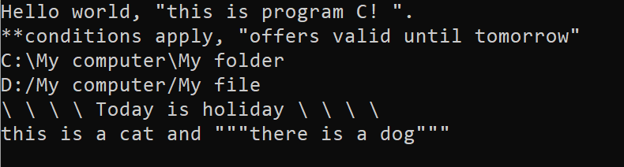
Bài tập 1(làm tại nhà)
In các dòng sau ra màn hình

Slide 20
Chú thích trong C(Comments)
Comment trong C hay còn gọi là cách chú thích trong C hoặc là ghi chú trong C là các dòng code được bỏ qua khi chạy chương trình, nhằm giúp bạn lưu lại các thông tin khi viết chương trình như biến số này dùng làm gì, ai là người tạo và tạo ra lúc nào chẳng hạn.
Chỉ cần viết comment trong C theo những luật xác định thì dòng comment trong C sẽ không ảnh hưởng tới kết quả chương trình.
Các thông tin cần thiết được lưu giữ bởi comment trong C sẽ giúp bạn bảo trì chương trình dễ hơn, cũng như dễ chuyển giao lại dự án cho người khác hoặc là chia sẽ dự án cho nhiều người cùng làm.

Slide 21
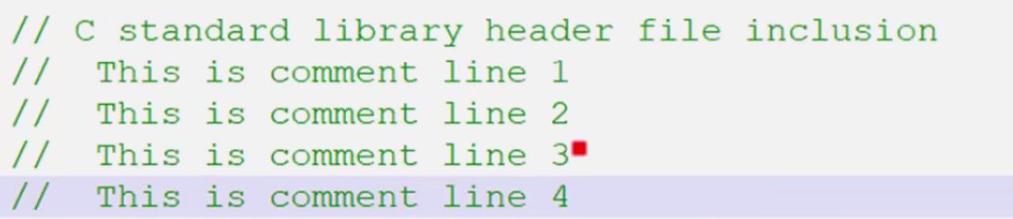
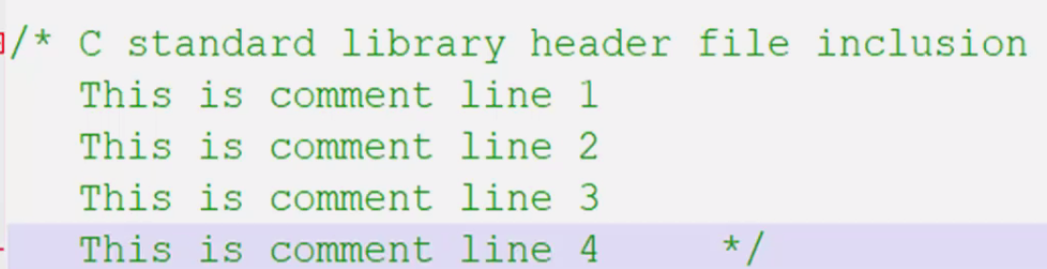
Cách comment trong C
Cách comment trên một dòng trong C
//dòng comment
Cách comment trên nhiều dòng trong C
/*
dòng comment 1
dòng comment 2
…
*/

Slide 22
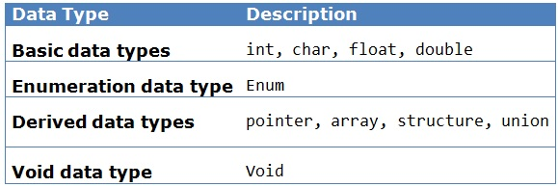
Các kiểu dữ liệu trong c
Trong lập trình C/C++ (hoặc các ngôn ngữ khác), kiểu dữ liệu chính là phần xác định các giá trị mà một biến có thể nhận hay giá trị mà một hàm có thể trả về.
Kiểu dữ liệu của một biến, xác định kích thước (số byte) của biến đó.
Có 4 kiểu dữ liệu trong lập trình C/C++ là: Kiểu dữ liệu cơ bản, kiểu dữ liệu enum, kiểu void và kiểu dữ liệu nâng cao.

Slide 23
Dựa trên các kiểu dữ liệu ngoài đời thực
Dữ liệu dưới dạng số: (Kiểu số thực và kiểu số nguyên)
Dữ liệu dưới dạng ký tự.
Dữ liệu dưới dạng chuỗi kí tự.
Ví dụ:
Tôi năm nay 20 tuổi, 6 tháng và 200 ngày.
Nhiệt độ hôm nay là 34.7 độ.
Tôi được điểm “A” trong môn tin học
Tên tôi là “Nguyễn Văn A”

Slide 24
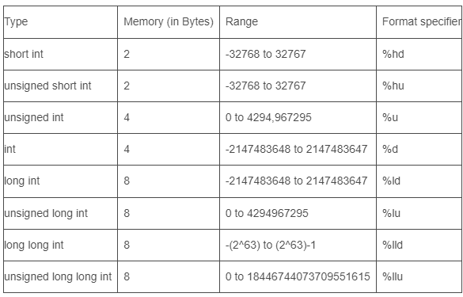
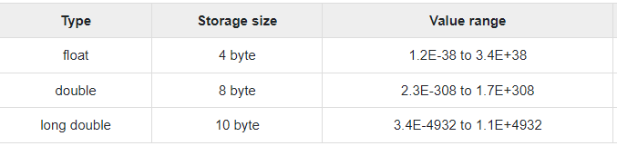
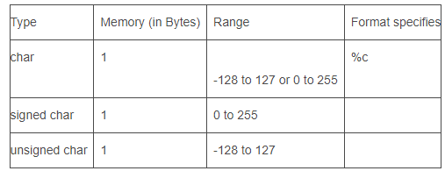
Basic Types
Integer Types
Floating-Point Types
Char Datatype

Slide 25
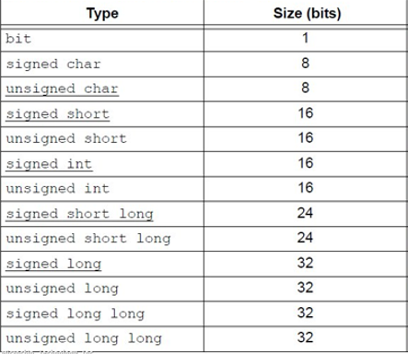
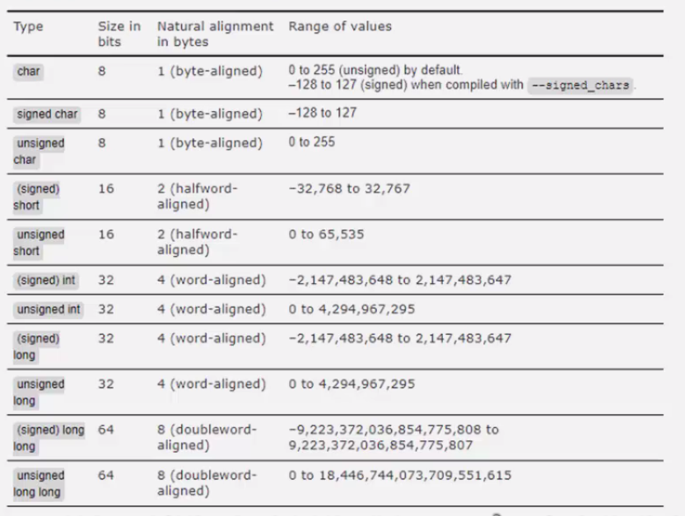
Trình biên dịch quyết định kích thước Byte
Dưới đây là việc triển khai các loại dữ liệu số nguyên trên trình biên dịch MPLAB XC8
Dưới đây là việc triển khai các loại dữ liệu số nguyên trên trình biên dịch ARM 32 bit

Slide 26
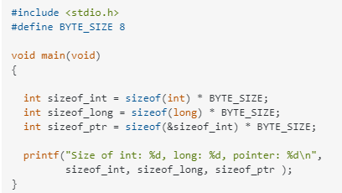
Trình biên dịch quyết định kích thước Byte
Kích thước của các kiểu dữ liệu phụ thuộc vào trình biên dịch hoặc bạn có thể nói rằng kiến trúc hệ thống tức là trình biên dịch 32 bit hoặc trình biên dịch 64 bit.
Kích thước của kiểu dữ liệu int là 2 byte trong kiến trúc 32 bit hoặc 4 byte trong kiến trúc 64 bit.
Kiểm tra kích thước của kiểu dữ liệu sử dụng hàm “sizeof”.
Ví dụ 2:
Sử dụng gcc kiểm tra sizeof của int
Sử dụng Arduino kiểm tra sizeof của int

Slide 27
Kiểu dữ liệu “char”
Kiểu char là kiểu dữ liệu chỉ lưu trữ được 1 ký tự trong bảng mã ASCII, ký tự này có thể là một chữ cái (a, b, c, ... x, y, z), một chữ số (0, 1, 2,..., 9), một phép toán (+, -, *, /) hay một ký tự bất kỳ khác (!, &, ...).
Một biến char chiếm 1 byte trong bộ nhớ.
Char là kiểu dữ liệu số nguyên nhỏ nhất với 1 byte.

Slide 28
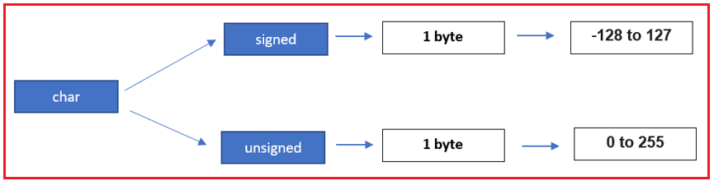
Tại sao?
Giới hạn của kiểu char lại là:
Kiểu char được biểu diễn dưới dạng bit thế nào?

Slide 29
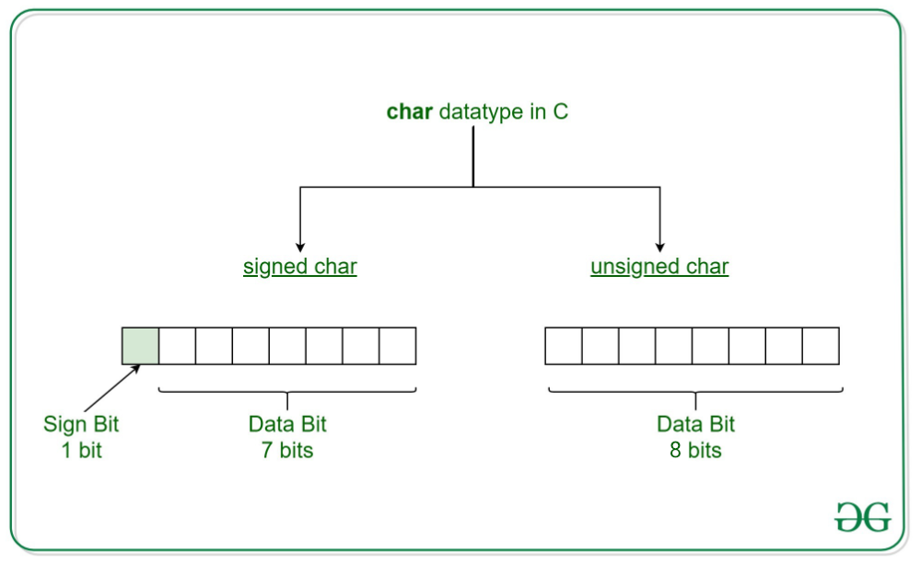
Cấu trúc kiểu char khi biểu diễn dưới dạng Binary

Slide 30
Ví dụ số âm
Đây là bit dấu:
1 = Âm
0 = Dương
- 25
7 bit độ lớn của data.
Nếu là số âm được biểu diễn dưới dạng bù 2
7 | 6 | 5 | 4 | 3 | 2 | 1 | 0
1 | 1 | 1 | 0 | 0 | 1 | 1 | 1
= 0XE7
Giá trị hex = 0xE7
Hệ số 10: -25

Slide 31
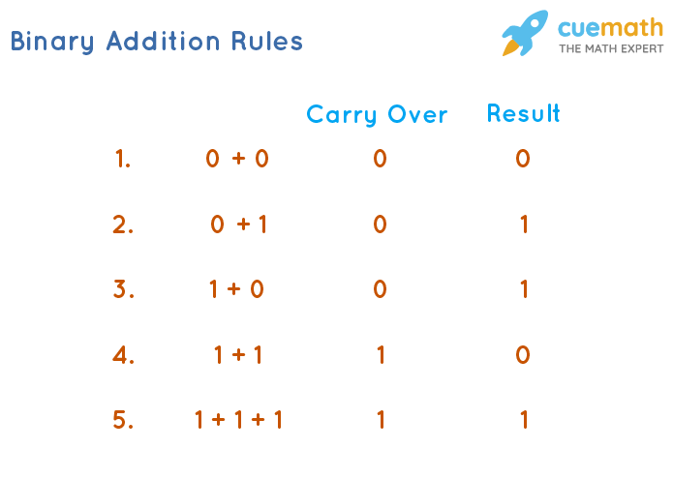
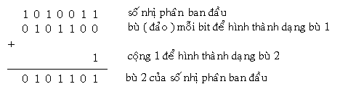
Ví dụ Bù 2
Ví dụ 1:

Slide 32
Bài tập vận dụng(làm tại lớp)
Biểu diễn các số sau dưới dạng nhị phân bù 2
-52
-200
-80
-123

Slide 33
Ví dụ sô dương
Đây là bit dấu:
1 = Âm
0 = Dương
25
Độ lớn
7 | 6 | 5 | 4 | 3 | 2 | 1 | 0
0 | 1 | 1 | 0 | 0 | 1 | 1 | 1
= 0X19
Giá trị hex = 0xE7
Hệ số 10: 25

Slide 34
Giới hạn của kiểu char
Khi là số dương
Giá trị nhỏ nhất là 0
Giá trị lớn nhất là 127
-> từ 0 - 127
7 | 6 | 5 | 4 | 3 | 2 | 1 | 0
0 | 0 | 0 | 0 | 0 | 0 | 0 | 0
7 | 6 | 5 | 4 | 3 | 2 | 1 | 0
0 | 1 | 1 | 0 | 0 | 1 | 1 | 1

Slide 35
Giới hạn của kiểu char
Khi là số âm
Giá trị nhỏ nhất là -128
Giá trị lớn nhất là -1
-> từ (-128) – (-1)
7 | 6 | 5 | 4 | 3 | 2 | 1 | 0
1 | 0 | 0 | 0 | 0 | 0 | 0 | 0
7 | 6 | 5 | 4 | 3 | 2 | 1 | 0
1 | 1 | 1 | 1 | 1 | 1 | 1 | 1

Slide 36
Giới hạn của kiểu char
Unsigned char
Giá trị nhỏ nhất là 0
Giá trị lớn nhất là 255
-> từ 0 – 255
Độ lớn gồm 8 bit
7 | 6 | 5 | 4 | 3 | 2 | 1 | 0
0 | 0 | 0 | 0 | 0 | 0 | 0 | 0
7 | 6 | 5 | 4 | 3 | 2 | 1 | 0
7 | 6 | 5 | 4 | 3 | 2 | 1 | 0
1 | 1 | 1 | 0 | 0 | 1 | 1 | 1
7 | 6 | 5 | 4 | 3 | 2 | 1 | 0
1 | 1 | 1 | 0 | 0 | 1 | 1 | 1

Slide 37
Bài tập
Viết chương trình c in ra 8 bit của một số kiểu char
-> nhâp -25 xuất: 1 1 1 0 0 1 1 1
-> nhập 10 xuất: 0 0 0 0 1 0 1 0
Tìm hiểu các câu lệnh cơ bản trong linux
Tìm hiểu cách sử dụng github
Các phần tìm hiểu thì làm thành bản word và gửi vào nhóm

